Slide 1
BỆNH ÁN
Ngày 12/9/2022

Slide 2
1. Hành chính
Họ và tên: Nguyễn Minh Kh.
Giới tính: Nam
Năm sinh: 1974 (48 tuổi)
Thời gian nhập viện: 13h00 ngày 6/9/2022
Khoa cấp cứu – BV Nhân Dân Gia Định

Slide 3
2. Lý do nhập viện
Sốt

Slide 4
3. Bệnh sử
Cách nhập viện 3 tháng, BN bắt đầu tự thấy vàng da. Vàng da ngày càng tăng dần, ban đầu vàng nhẹ ở mặt, ngực, bàn tay sau đó vàng sậm màu tăng dần khắp người, kèm tiểu sậm như nước trà, lượng không đổi so với bình thường(# 1L/ ngày). Bệnh nhân ngứa nhiều toàn thân.
Cách nhập viện khoảng 2 tuần, BN sốt (không rõ nhiệt độ) kèm lạnh run -> Nhập BV NDGĐ với chẩn đoán nhiễm trùng đường mật do u đầu tụy, điều trị ở khoa nội tiêu hóa 11 ngày. Sau đó BN hết sốt, giảm ngứa, ăn uống ngon miệng hơn -> Xuất viện

Slide 5
3. Bệnh sử:
Cách nhập viện 16 giờ, bệnh nhân sốt khoảng 39ºC, kéo dài liên tục 3 giờ sau tự hết, không dùng thuốc hạ sốt.
Cách nhập viện 3 giờ, bệnh nhân sốt lần 2 khoảng 39ºC, bệnh nhân sử dụng thuốc hạ sốt Efferalgan 500mg 1 viên, sau 1 giờ thì hết sốt.
Bệnh nhân đi khám và nhập cấp cứu BV Nhân Dân Gia Định lúc 13h00 ngày 6/9/2022.

Slide 6
3. Bệnh sử
Trong quá trình bệnh, bệnh nhân mệt mỏi, chán ăn, ăn cảm giác không tiêu, sụt cân 5kg trong vòng 3 tháng (khoảng 9%), tiểu vàng sậm, không đau bụng, không nôn ói.
Tình trạng lúc nhập viện:
Mạch: 86 lần/phút
Huyết áp: 120/70 mmHg
Nhiệt độ: 38.5ºC
Nhịp thở: 16 lần/phút
Da niêm vàng. Tim đều, phổi không ran, ấn đau hạ sườn (P).

Slide 7
4. Tiền căn
Bản thân:
Bệnh lý:
Chẩn đoán và điều trị TTPL 22 năm.
Viêm tụy cấp cách 5 năm → Diễn tiến viêm tụy mạn.
Chưa ghi nhận bệnh lý khác.
Dị ứng kháng sinh (không rõ loại).
Rượu bia: Sử dụng nhiều.
Thuốc lá: 28 gói.năm

Slide 8
4. Tiền căn
Gia đình:
Chưa ghi nhận bệnh lý THA, ĐTĐ, lao.
Chưa ghi nhận bệnh lý gan mật tụy, bệnh lý ung thư đường tiêu hóa.

Slide 9
5. Khám: 19h00 ngày 6/9/2022
Tổng quát:
Tỉnh, tiếp xúc tốt.
Sinh hiệu: Mạch 86 l/ph; HA 120/70mmHg; NT: 16l/ph; NĐ: 38.5ºC.
CC: 165cm; CN: 48kg → BMI: 17.6 kg/m² → Thể trạng gầy .
Da vàng sậm, niêm vàng.
Vết cào gãi, nhiều sẹo gãi toàn thân.
Không phù, không xuất huyết da niêm.
Không lòng bàn tay son.

Slide 10
5. Khám: 19h00 ngày 6/9/2022
Đầu mặt cổ:
Cân đối.
Kết mạc mắt vàng sậm.
Môi không khô, lưỡi không dơ, niêm mạc dưới lưỡi vàng.
Tuyến giáp không to.
Hạch cổ, hạch thượng đòn không sờ chạm.

Slide 11
5. Khám: 19h00 ngày 6/9/2022
Lồng ngực:
Cân đối, di động đều theo nhịp thở, không sao mạch.
Tim: mỏm tim ở KLS V đường trung đòn trái, diện đập 1x1cm, nhịp tim đều 86 l/ph, Harzer (-), T₁ T₂ đều rõ, không âm thổi.
Phổi: rung thanh đều 2 bên, gõ trong, âm phế bào êm dịu, không rale bệnh lý.

Slide 12
5. Khám: 19h00 ngày 6/9/2022
Bụng:
Cân đối, di động đều theo nhịp thở.
Không bè 2 bên, không tuần hoàn bàng hệ.
Âm ruột 4 lần/phút.
Không gõ đục vùng thấp.
Bụng mềm, ấn đau hạ sườn (P).
Gan:
Lách không to.
Chạm thận (-), cầu bang quang (-).

Slide 13
5. Khám: 19h00 ngày 6/9/2022
Thần kinh - cơ xương khớp:
Cổ mềm, không dấu thần kinh định vị.
Tứ chi, cột sống không biến dạng.
Không giới hạn vận động.

Slide 14
6. Tóm tắt bệnh án
Bệnh nhân nam, 48 tuổi, nhập viện vì sốt, qua thăm khám ghi nhận:
Nhiễm trùng đường mật do u đầu tụy cách 12 ngày. TCCN: Vàng da tăng dần. Tiểu vàng sậm. Ngứa. Sốt + lạnh run. | TCTT: Da niêm vàng sậm. Ấn đau hạ sườn (P) Tiền căn: Tâm thần phân liệt 22 năm, đang điều trị. Viêm tụy mạnmạn 5 năm.

Slide 15
7. Đặt vấn đề
Hội chứng vàng da tắc mật.
Ấn đau hạ sườn (P)
Tiền căn: TTPL, viêm tụy mạn.

Slide 16
8. Chẩn đoán sơ bộ
U quanh bóng vater biến chứng viêm đường mật cấp/ Tâm thần phân liệt – Viêm tụy mạn.
Chẩn đoán phân biệt:
Viêm đường mật cấp do sỏi ống mật chủ/ Tâm thần phân liệt – Viêm tụy mạn
sửa : chẩn đoán: tắc mật do viêm tụy mạn, nếu có u thì mấy lần trước phải nằm khoa ngoại, nếu có đã xử lí chứ không đợi tới bây giờ.
Nếu nói do sỏi thì phải có bằng chứng trong bsu
Viêm tụy mạn do sỏi tụy: cũng có bệnh cảnh viêm tái đi tái lại

Slide 17
9. Biện luận
BN lớn tuổi có hội chứng vàng da tắc mật:
+ U quanh bóng Vater: vàng da trên BN là vàng da sậm, vàng da tăng dần trong 3 tháng -> chứng tỏ vàng da này là tình trạng tắc mật từ từ tăng dần. Chưa kể BN nam, lớn tuổi kèm tình trạng sụt cân nhanh, nên nghĩ nhiều đến nguyên nhân ác tính. Các bệnh lý u quanh bóng vater nghĩ nhiều nhất. U quanh bóng Vater gồm 4 bệnh:
U đầu tụy, u bóng vater, u đường mật, u tá tràng

Slide 18
9. Biện luận
Về dịch tễ u đầu tụy thường gặp nhất. Kế đến là u bóng vater - u đường mật, u tá tràng rất hiếm gặp. Bốn bệnh lý không thể phân biệt trên lâm sàng nên đề nghị làm: SA bụng, CT scan bụng chậu cản quang, SA nội soi + sinh thiết, CEA, CA19-9 để chẩn đoán và có hướng điều trị cụ thể.
Ở BN có tình trạng sốt + lạnh run, nghĩ có biến chứng viêm đường mật cấp.

Slide 19
9. Biện luận
+ Sỏi đường mật: ở BN lớn tuổi, vàng da tắc mật tăng dần thì sỏi đường mật là nguyên nhân thường gặp. Tuy nhiên nếu nguyên nhân do sỏi thường là vàng da lúc tăng lúc giảm, ngoài ra nguyên nhân này không giải thích được tình trạng sụt cân nhanh ở BN này → Đề nghị SA bụng, CT-scan bụng chậu cản quang để chẩn đoán phân biệt.
+ Bệnh lý từ ống tiêu hóa: không nghĩ đến vì BN không có tình trạng rối loạn tiêu hóa (tiêu chảy, táo bón, phân bất thường), không buồn nôn và nôn, trước đây chưa ghi nhận bệnh lý về ống tiêu hóa. Nếu một khối u từ ống tiêu hóa đè vào đường mật hoặc xâm lấn đường mật thì khối u phải phát triển trong thời gian dài và kích thước phải lớn. Tuy nhiên trên LS không sờ thấy khối u vùng bụng.

Slide 20
10. Đề nghị CLS
Thường quy:
Công thức máu.
Chức năng đông cầm máu.
Ion đồ.
BUN, Creatinine máu.
Đường huyết.
TPTNT.
X-quang ngực thẳng, ECG.

Slide 21
10. Đề nghị CLS
Chẩn đoán:
AST, ALT
Bilirubin toàn phần, bilirubin gián tiếp
Siêu âm bụng
Xét nghiệm CEA, CA19-9, ALP, GGT
CT-scan bụng có cản quang
Siêu âm nội soi + sinh thiết

Slide 22
11. Kết quả CLS
Billirubin TP 170,66 umol/L
Billirubin TT 100,65 umol/L
→ Billirubin tăng, ưu thế trực tiếp, phù hợp với vàng da tắc mật.

Slide 23
11. Kết quả CLS
Siêu âm bụng:
Dãn đường mật trong và ngoài gan, dãn ống tụy chính.
Cấu trúc dạng nang cạnh trong tá tràng D2, có thể phù hợp nang ống mật chủ, nang đầu tụy,…
Chưa rõ nguyên nhân do hạn chế của siêu âm trong khảo sát đoạn cuối ống mật chủ.
Có dãn ống tụy chính, tắc nghẽn ở đoạn cuối OMC
Đề nghị CT-scan bụng có cản quang.

Slide 24
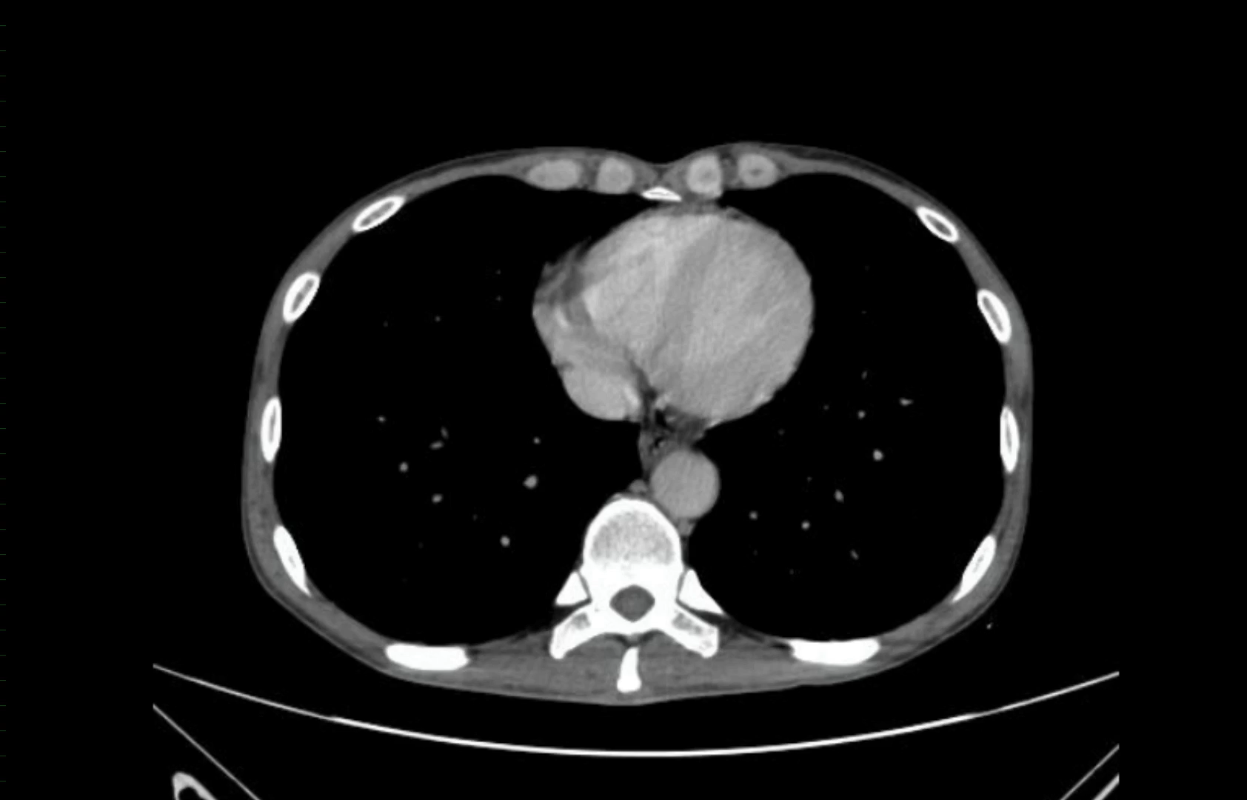
11. Kết quả CLS
CT-scan bụng có cản quang

Slide 25
11. Kết quả CLS
CT-scan bụng có cản quang
U đầu tụy gây dãn ống tụy chính, đường mật trong và ngoài gan.
Vài hạch phì đại vùng rốn gan, đầu tụy.
Gan to.
Nguyên nhân: U đầu tụy.
A SƠN: sỏi trong nhu mô tụy => viêm tái phát, viêm nhiều tái cấu trúc đầu tụy, giãn ống tụy. Khối hỗn hợp: nang, nhu mô viêm.
Sỏi nhiều gây tắc các ống tụy, viêm từng vùng, lâu ngày tạo các khối hỗn hợp viêm chèn ép OMC
Hạch là do viêm tái đi tái lại.

Slide 26
Trên BN này, có ung thư hay không? làm sao tìm UT trên BN viêm tụy mạn.
EUS: (cho biết GIST) u nằm ở lớp nào của thành ống tieu hóa, sinh thiết, FNA-EUS. Trên ca này: đánh giá chính xác kích thước, xâm lấn, sinh thiết.

Slide 27
11. Kết quả CLS
Công thức máu:
WBC 17,36 K/uL (%NEU 86,6)
HGB 98 g/L
HCT 28,7%
MCV 93,2 fL
MCH 31,8 pg
PLT 346 K/dL
→ Thiếu máu đẳng sắc đẳng bào; bạch cầu tăng, ưu thế neutrophils nghĩ do nhiễm trùng đường mật.

Slide 28
Cần hình ảnh học của viêm đường mật: biểu hiện viêm thành tăng bắt thuốc, ...
Thiếu máu do dinh dưỡng: viêm tụy tái đi tái lại.
Ca này còn vấn đề nào?
Đái tháo đường tìm xem
Tổng hợp lại các vấn đề:
-tắc mật: viêm tụy mạn=> có ung thư không?
-viêm đường mật
-đái tháo đường: viêm tụy mạn
-đánh giá tình trạng viêm tụy hiện tại: amylase, lipase. Vì nếu đang viêm phải ổn định BA, rồi mới phẫu thuật. Nếu đã ổn định viêm, phẫu thuật giải quyết viêm nhân: sỏi tụy
Viêm tụy mạn do sỏi tụy gây tắc mật, nhiễm trùng đường mật

Slide 29
11. Kết quả CLS
ALT 40,1 U/L
AST 43,8 U/L
PT 13,8 giây
INR 1,04
APTT 33,1 giây
TPTNT, X-quang ngực thẳng và ECG chưa ghi nhận bất thường.

Slide 30
12. Chẩn đoán xác định
U đầu tụy biến chứng viêm đường mật cấp / Tâm thần phân liệt – Viêm tụy mạn.

Slide 31
13. Điều trị
Điều trị tình trạng nhiễm trùng đường mật
Kháng sinh
Điều trị hỗ trợ
Điều trị U đầu tụy: sinh thiết để xác định tính chất

